Slide 1
Моя майбутня професія
Підготувала
Кунтиш Олександра 11Б

Slide 3
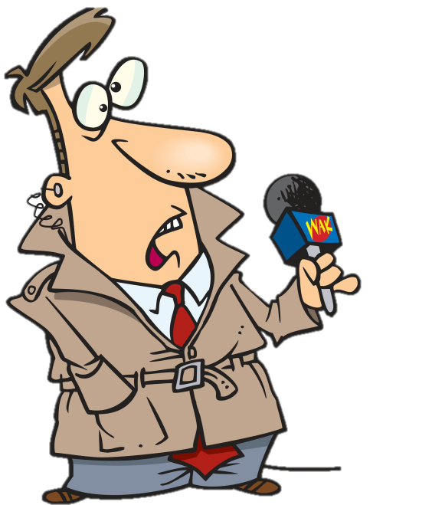
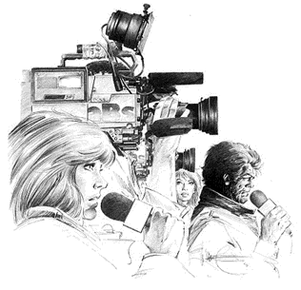
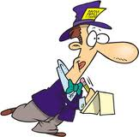
Чим же мене залучає ця професія?
У першу чергу тим, що вона цікава й творча. Адже це ж просто чудово, коли ти прокидаєшся ранком і не знаєш, куди тебе направлять, у яку гарячу крапку сенсаційних подій ти потрапиш, з ким тобі прийде спілкуватися, у чиїй долі ти візьмеш участь

Slide 4
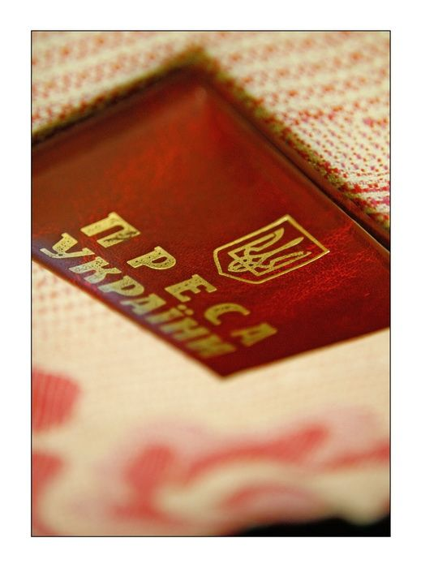
Мета
Я мрію мати свій молодіжний журнал. Я знаю, що в підлітків багато проблем. Часто ці проблеми дуже впливають на їхній характер, погляди, особисте життя. Через яких – те конфліктів або невдач вони не думають про школу, про близький, про своє майбутнє. Їх турбує ця проблема. І підлітки вибирають «єдине вірне рішення»: починають пити, курити, приймати наркотики, намагаються покінчити із собою. А мій журнал буде допомагати таким людям.

Slide 5
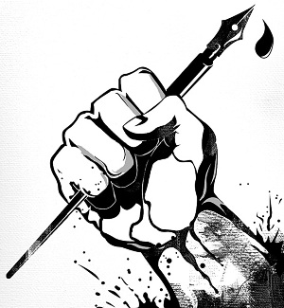
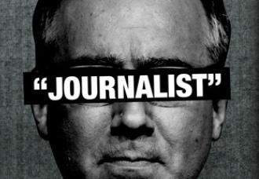
Я думаю, що в роботі журналіста мене залучає спілкування з людьми. Адже їх я з кожним днем буду дізнаватися усе більше й більше, брати участь у їхній долі хоча б тому, що вони просто довірили мені свою історію
Журналіст, на мій погляд, – сама цікава професія. Цікава й дуже відповідальна. Коли я почуваю, що повинна зробити що- те корисне для людей, то розумію, що я комусь потрібна

Slide 6
ТАКОЖ, ПРИЧИНОЮ МОГО РІШЕННЯ СТАЛИ ПОДІЇ У ОСТАНІ РОКИ В НАШІЙ КРАЇНІ.
Під час цих подій було багато недостовірної інформації. Я зробила висновок, що не професіональні журналісті, та ті що не люблять свою професію, а просто пишуть те що їм заказали впливові люди, прогибаються під владу, під політику. І це не правильно! Інформація повинна бути
ДОСТОВІРНОЮ
ЗРОЗУМІЛОЮ
ДОСТУПНОЮ
АЛЬТЕРНАТИВНОЮ
І як на мене, саме таку інформацію повинен нести журналіст!

